Slide 1

Выпускная квалификационная работа
«Исследование изображений плевральных выпотов для ранней диагностики заболеваний»
Работу выполнил студент
механико-математического факультета
группы ПМИ-1,2-2015
Заманов Мухтар
Научный руководитель:
Доцент кафедры МОВС, к.ф.-м.н.
Замятина Е.Б.

Slide 2
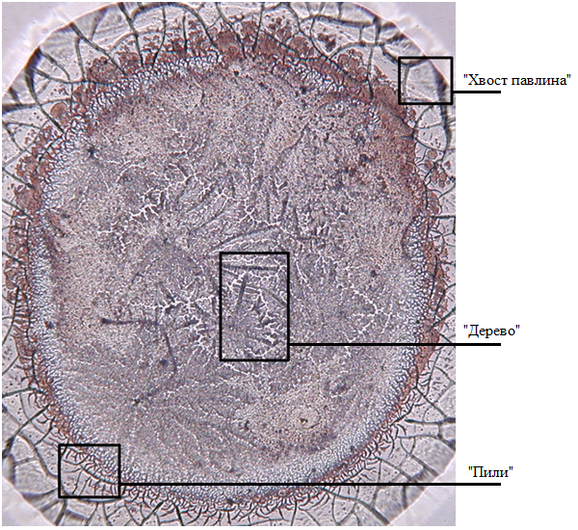
Актуальность и цель
Актуальность – своевременное определение злокачественного заболевания.
Цель – определить по фотографическому изображению плевральной жидкости пациента, болен ли он онкологическим заболеванием.
При работе непосредственно с самим изображением анализа плевральной жидкости больного человека необходимо найти различные паттерны, по которым и диагностируется определённое заболевание.

Slide 3
Задачи
Список задач:
Реализовать модуль программы, который осуществляет предварительную обработку изображений с использованием функций библиотеки OpenCV.
Разработать архитектуру сверточной нейронной сети для решения поставленной задачи.
Реализовать модуль программы, отвечающий за распознавание изображений, и пользовательский интерфейс.
Обучить нейронную сеть с использование возможностей библиотеки Keras.
Осуществить анализ результатов распознавания после обучения и сформулировать выводы.

Slide 4
Предварительная обработка
изображения
1
Приведение изображения к квадратному виду
2
Устранение шумовых помех (фильтрация изображения)
3
Бинаризация изображения

Slide 5
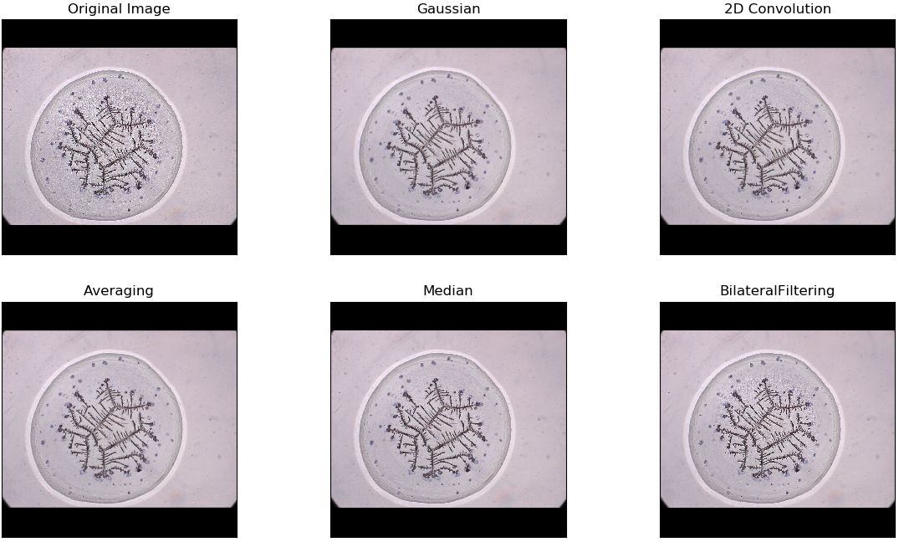
Фильтрация изображения

Slide 6
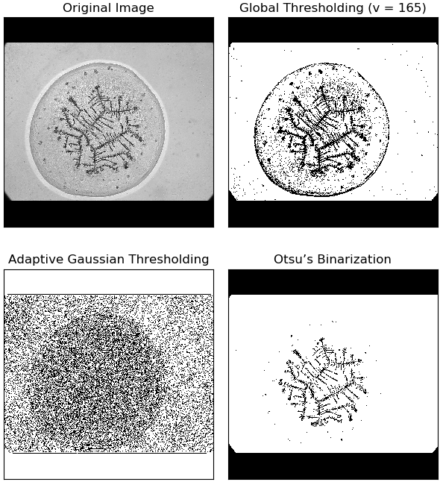
Бинаризация изображения

Slide 7
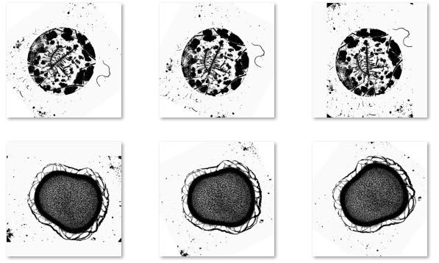
Повороты изображений
Проблема – малое количество исходных данных.
Решение проблемы – жёсткие преобразования, а именно, 40 поворотов изображений на 9 градусов.

Slide 8
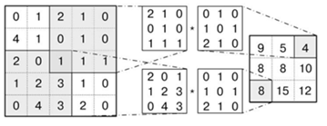
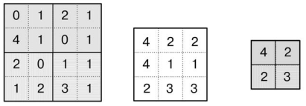
Сверточные нейронные сети
Сверточные нейронные сети (convolutional neural networks, CNN) — это широкий класс архитектур, основная идея которых состоит в том, чтобы переиспользовать одни и те же части нейронной сети для работы с разными маленькими, локальными участками входов.
Традиционно сверточная нейронная сеть содержит в себе следующие типы слоев:
Сверточный
Субдискретизирующий
Активационный
Полносвязный

Slide 9
Сравнение точности распознавания для различных архитектур
Имя архитектуры | Популярная архитектура, лежащая в основе | Точность
Архитектура 1 | VGG16 | 95,71%
Архитектура 2 | VGG16 | 63,92%
Архитектура 3 | AlexNet | 67,34%
Архитектура 4 | AlexNet | 81,71%
Архитектура 5 | Inception | 59,21%

Slide 10
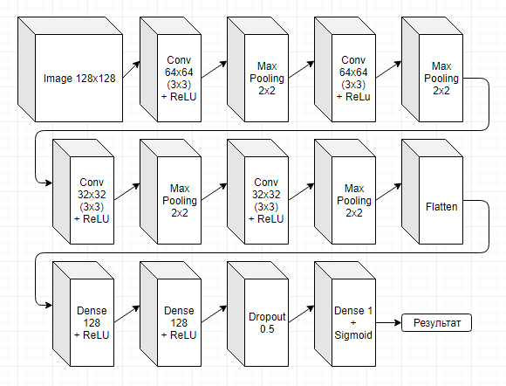
Финальная архитектура CNN

Slide 11
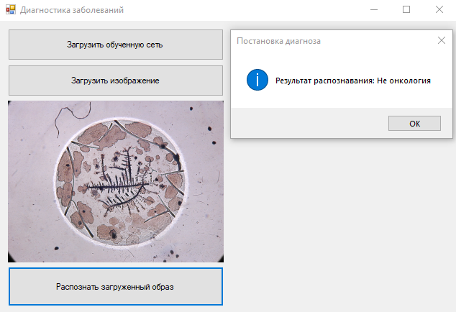
Распознавание изображений

Slide 12
Заключение
Использована библиотека Keras.
Разработаны различные архитектуры сверточных нейронных сетей.
Получен результат 95,71%.
Дальнейшие пути исследования – применение комбинированных методов распознавания.

Slide 13

Спасибо за внимание!
Заманов Мухтар
Mishaz020@mail.ru

